Slide 1
Les déformations tectoniques التشوهات التكتونية
Déformations ductiles (souples)
تشوهات مرنة
Déformations cassantes
تشوهات انكسارية

Slide 2
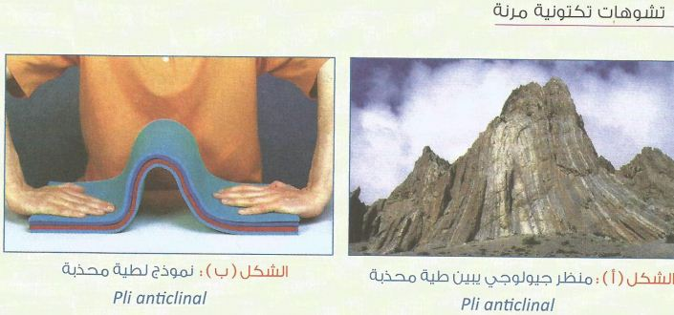
Déformations ductiles تشوهات مرنة
طية محدبة

Slide 3
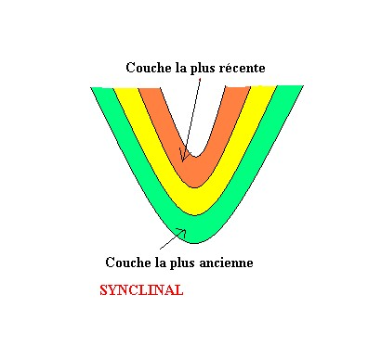
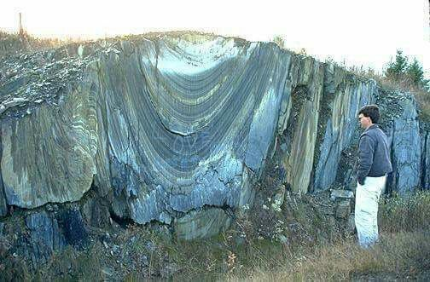
طية مقعرة

Slide 4
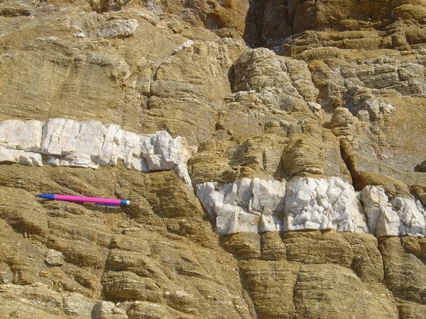
Déformations cassantes تشوهات انكسارية
كتلة مرفوعة
Comportement
relevé
كتلة مخفوضة comportement abaissé
Faille
فالق

Slide 5
Chapitre 4 : les déformations tectoniques et la formation des chaînes de montagnes
التشوهات التكتونية وتشكل السلاسل الجبلية

Slide 6
Activité 1 : Les déformations cassantes نشاط1: التشوهات الانكسارية
Définition d’une faille (Doc 2 P62)
Une faille est une cassure qui s’accompagne d’un déplacement des blocs rocheux affectés, selon un plan dit « plan de faille »

Slide 7
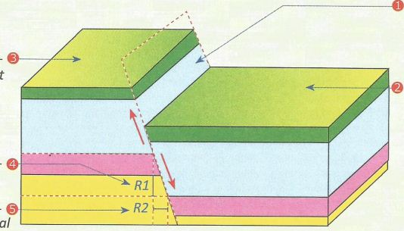
1
3
2

Slide 8
2) Les principaux types de failles (doc 2 P62)
-Les failles normales sont le résultat de contraintes distensives, se situent au niveau des zones de divergence.
- Les failles inverses sont le résultat de contraintes de compression, se situent au niveau des zones de divergence.
……………1…………….
2…………………….
3………………………….
4…………………….
Contraintes distensives قوى تمددية – Contraintes de compression قوى انضغاطية
Zones de convergence منطقة التقارب – Zones de divergence منطقة التباعد

Slide 9
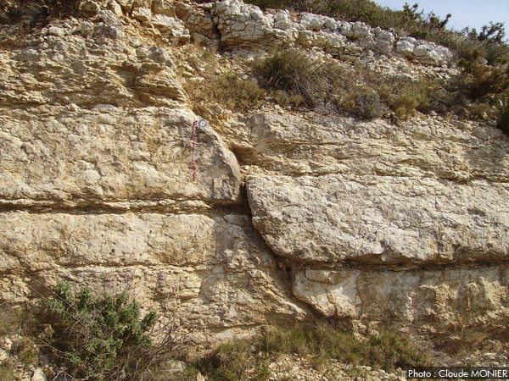

Slide 10
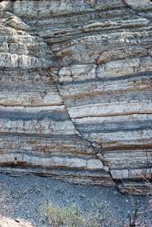

Slide 11
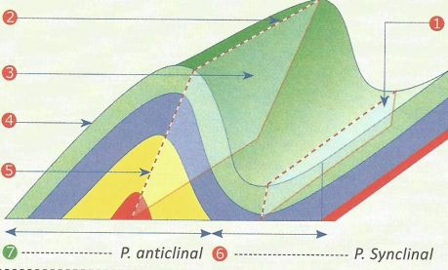
Charnière synclinale
مِفصلة مقعرة
Charnière anticlinale
مِفصلة محدبة
Surface axiale
مساحة محورية
Flanc du pli
جانب الطية
Axe du pli
محور الطية
Pli synclinal
طية مقعرة
Pli anticlinal
طية محدبة

Slide 12
Activité 2 : Les déformations ductiles نشاط1: التشوهات المرنة
Définition d’un pli(تعريف الطية) (Docs 1-2 P64)
Un pli est une déformation de roche ductile soumise à des contraintes de compression.
Les plis se trouvent au niveau des zones de convergences.
……………………………….
………………
……………………………….
……………………………….
Contraintes distensives – Contraintes de compression - Ductile
Zones de convergence– Zones de divergence – Courbure

Slide 13
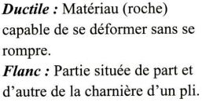

Slide 14
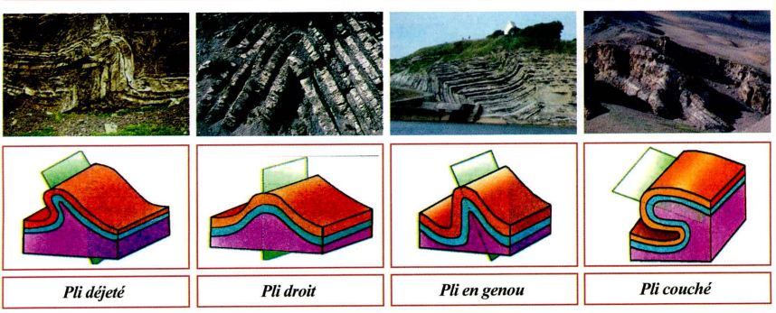
2) Les différents types de plis أنواع الطيات

Slide 15
Relier à l’aide d’une flèche les propositions suivantes:
Ensemble de couches dont la courbure est dirigée vers le bas.
Le pli anticlinal
طية محدبة
Le pli synclinal
Ensemble de couches dont la courbure est dirigée vers le haut.
طية مقعرة

Slide 16
Bilan
Les déformations tectoniques
Déformations cassantes
Déformations ductiles
Les failles
Les plis
Au niveau des zones de convergences + divergence
Au niveau des zones de convergence

